Slide 1
Муниципальное бюджетное дошкольное образовательное учреждение "Детский сад компенсирующего вида №34" городского округа Кинешма
«Развитие коммуникативных способностей детей старшего дошкольного возраста с задержкой психического развития посредством песочной арт-терапии»
учитель-дефектолог Гасанова Ольга Сергеевна

Slide 2
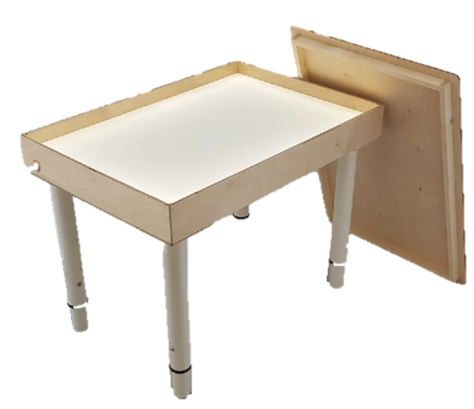
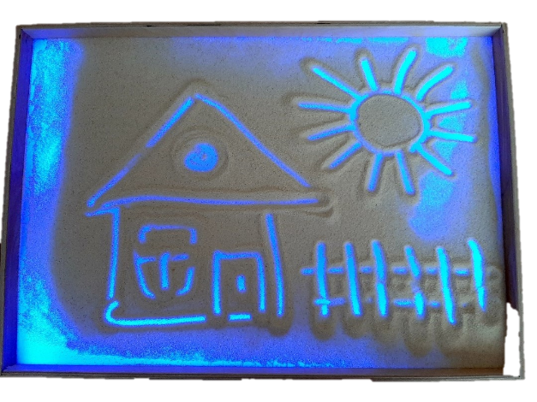
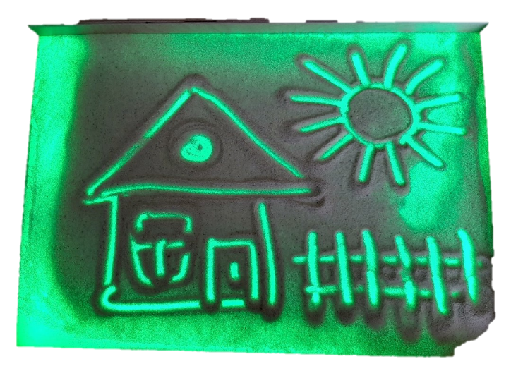
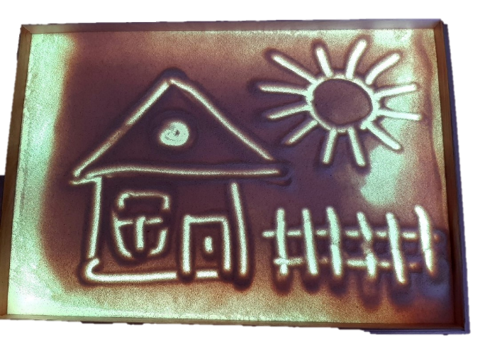
Столы для песочной арт-терапии с цветовой подсветкой

Slide 3
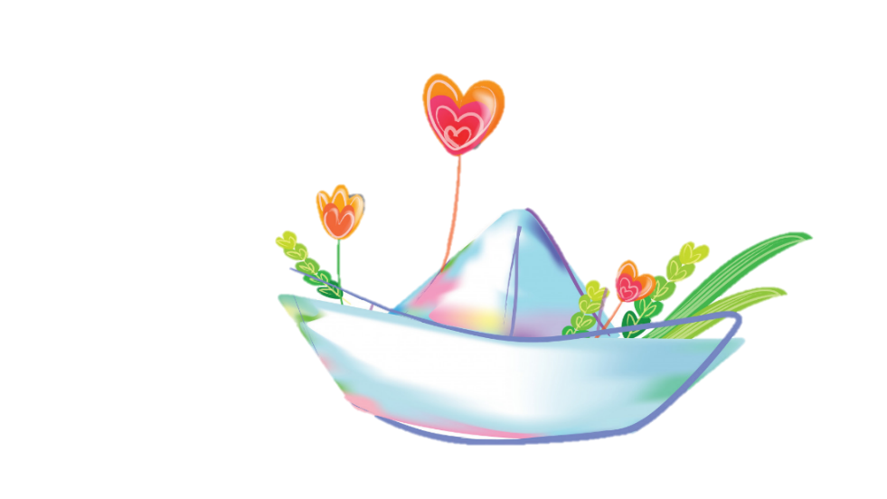
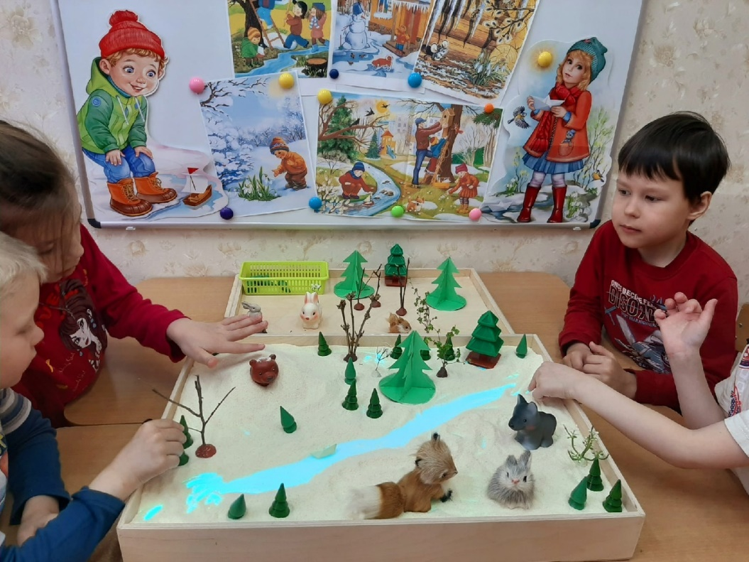
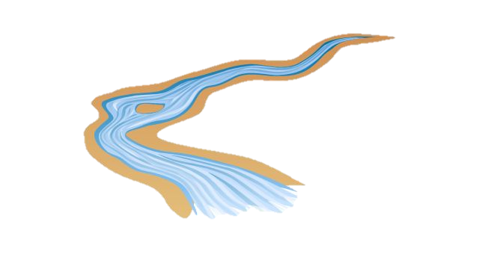
Этапы коррекционно-развивающей работы с использованием песочной арт-терапии
1. Демонстрация песочного мира.
2. Напоминание правил игры с песком, ритуал вхождения.
3. Основное содержание занятия.
4. Рефлексия, ритуал выхода.
Коллективная работа «Весна в лесу»

Slide 4
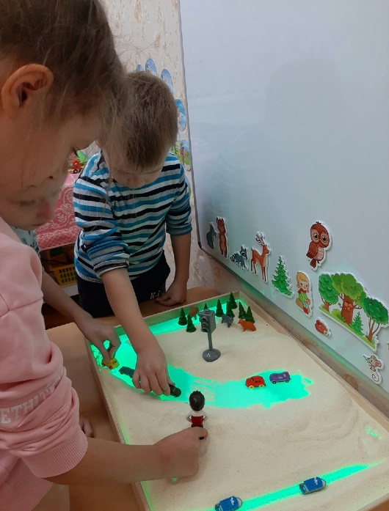
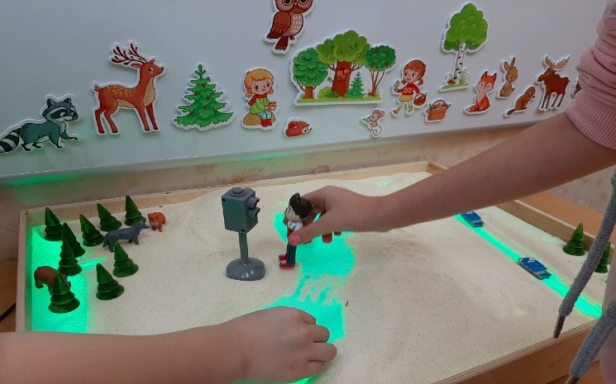
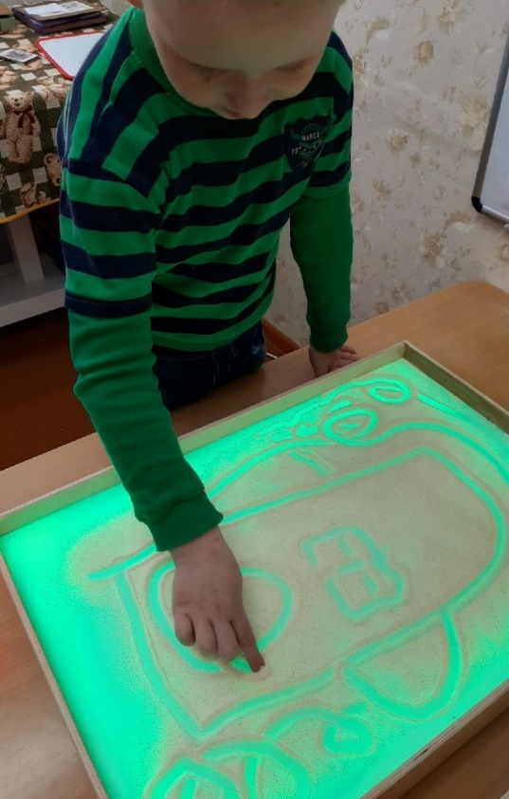
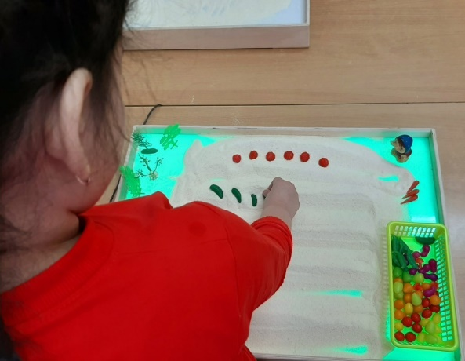
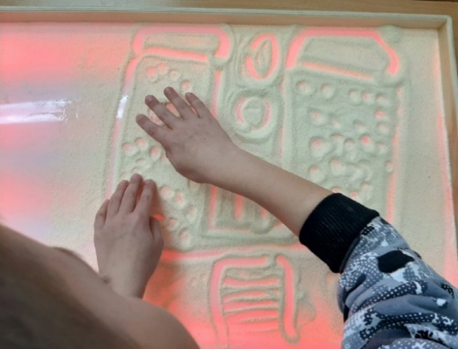
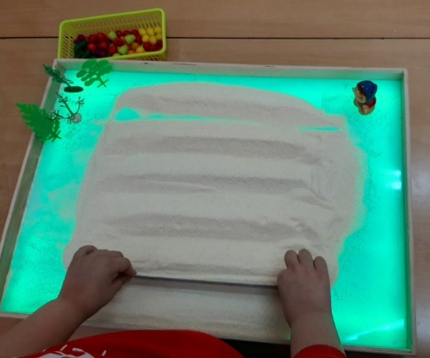
Занятия с использованием песочной арт-терапии проходят в подгрупповой и индивидуальной форме
Подгрупповое занятие по ПДД «Миша потерялся»
Индивидуальное занятие по ФЭМП «Овощи на грядке»
Рисование на тему «Дом, в котором я живу»

Slide 5
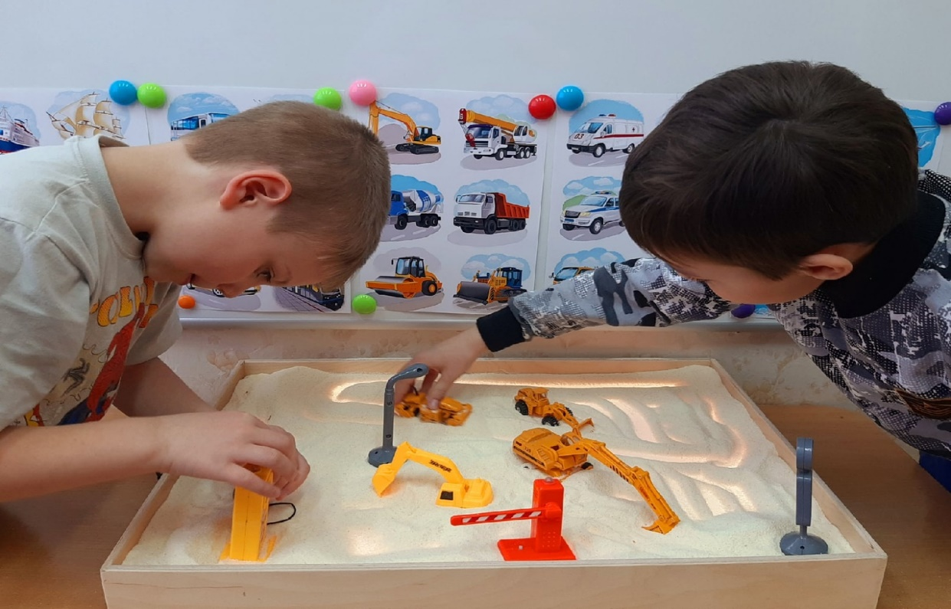
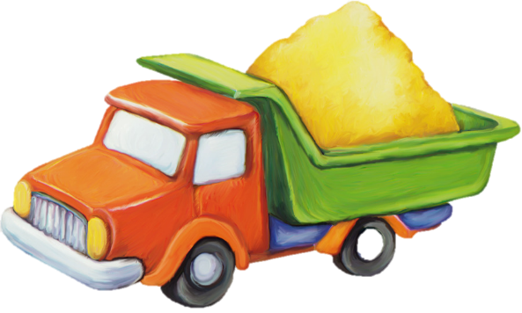
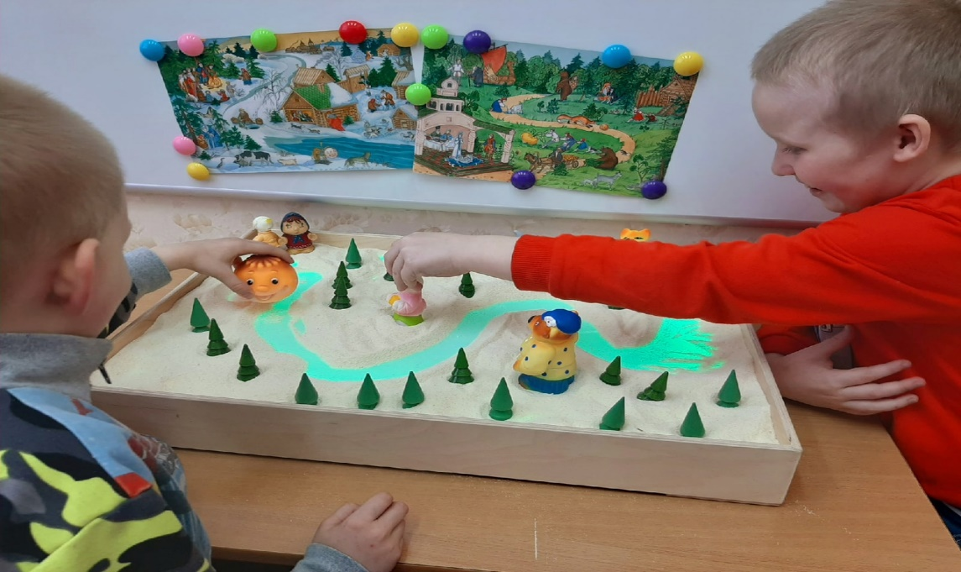
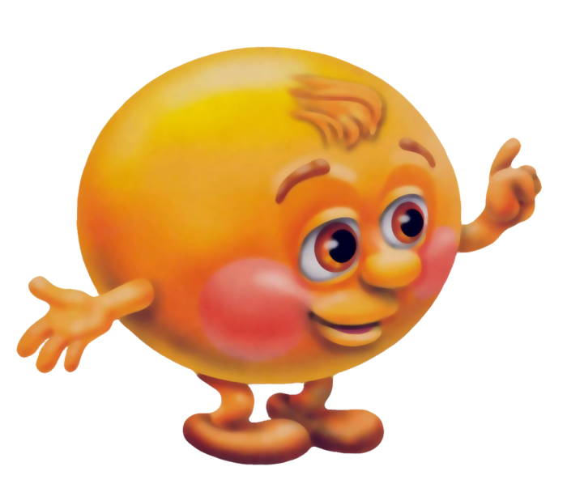
Песочная арт-терапия способствует развитию коммуникативных навыков
«На стройке»
«Колобок»

Slide 6
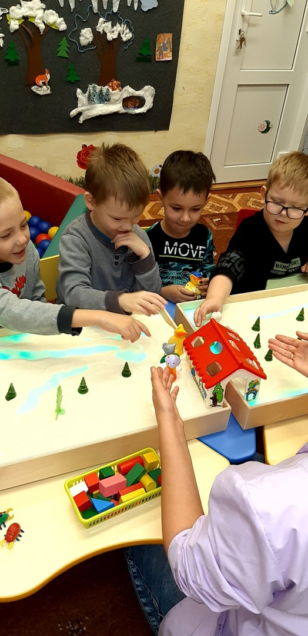
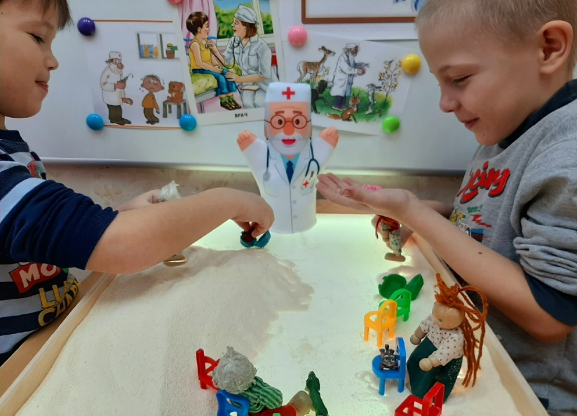
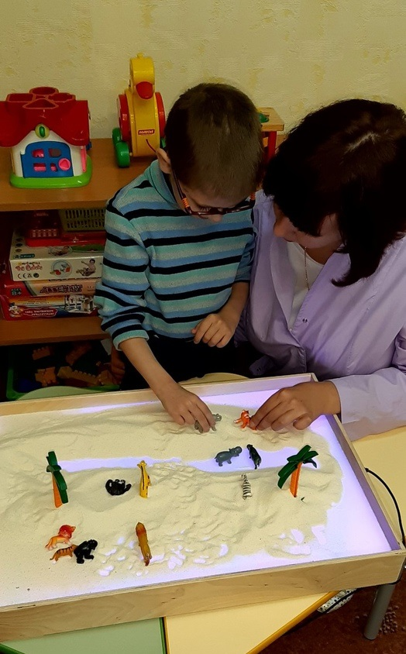
Система игр с песком позволяет научить детей устанавливать вербальные и невербальные контакты
«Добрый доктор Айболит»
«Львёнок и его друзья»
«Теремок»

Slide 7
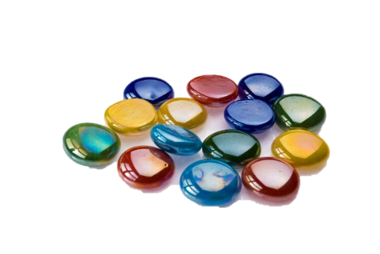
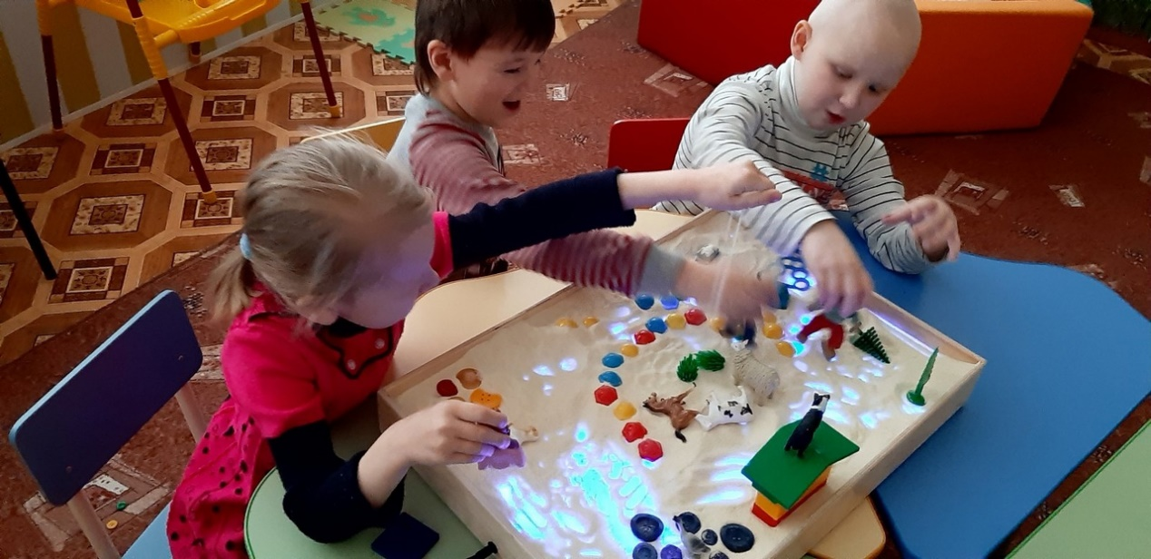
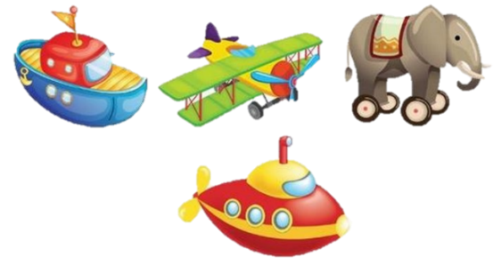
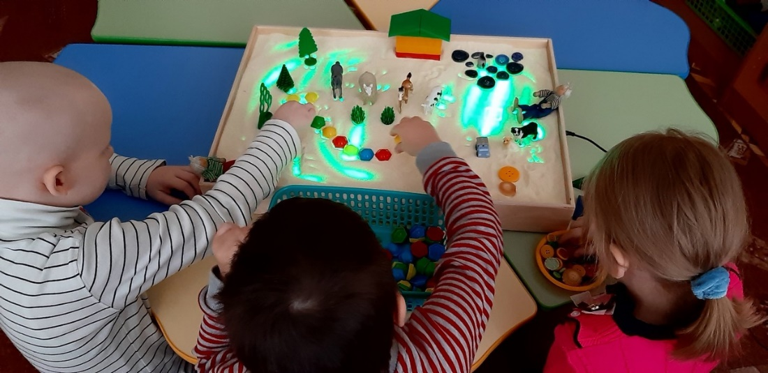
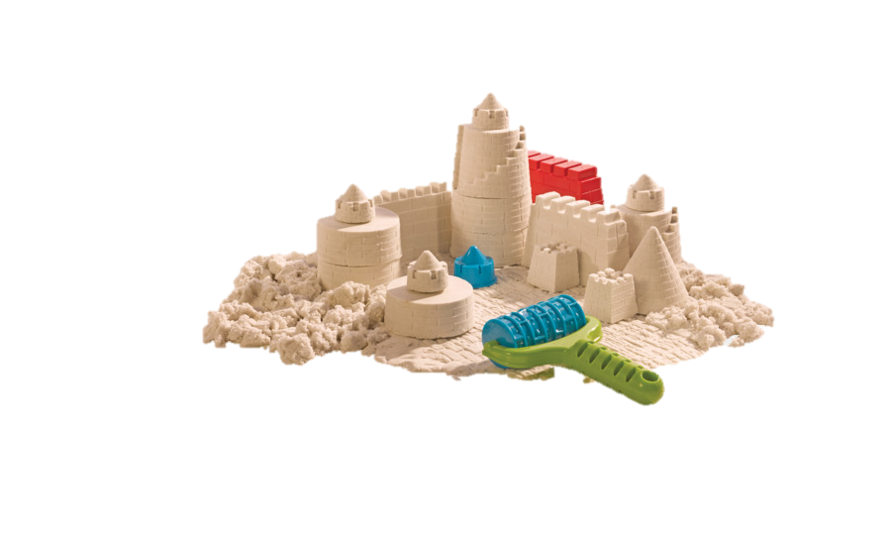
Использование атрибутов расширяет простор для творчества
Коллективная работа по стихотворению «Дом, который построил Джек»

Slide 8
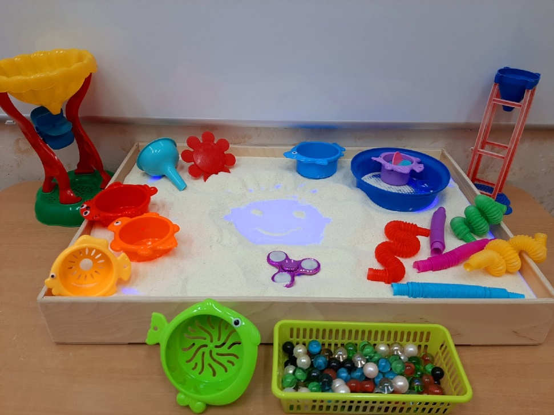
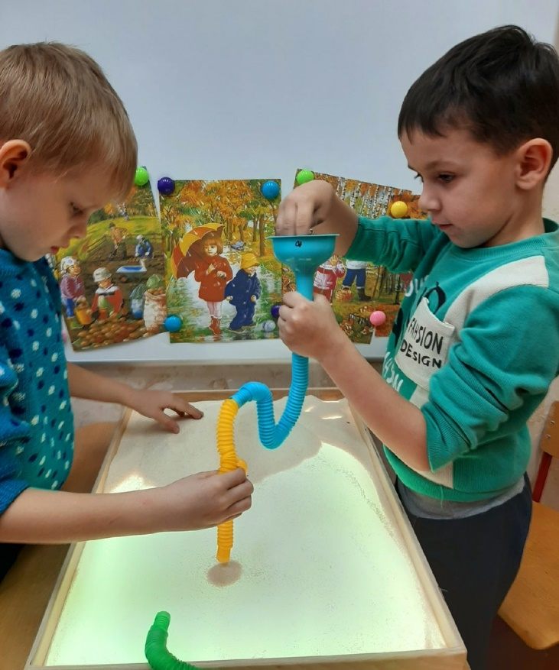
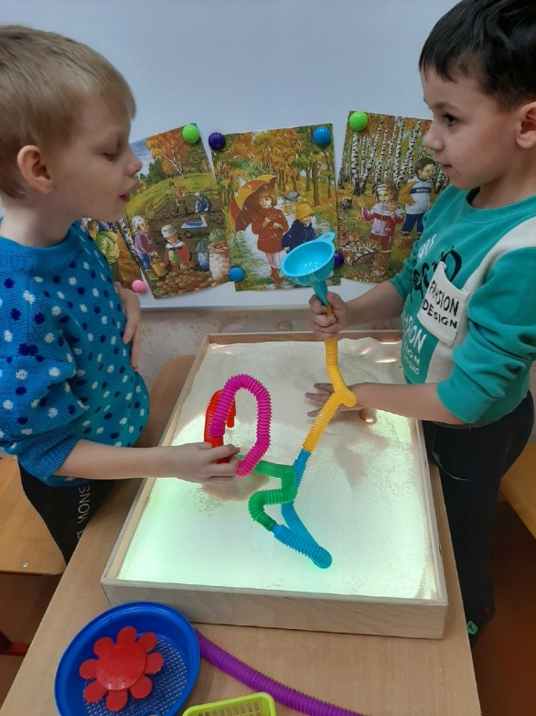
Опытно-исследовательская деятельность помогает детям познать свойства песка
Оживить и разнообразить игры помогают всевозможные подручные средства.
Дети пересыпают песок с помощью мельниц, воронок, ситечек, трубочек.

Slide 9
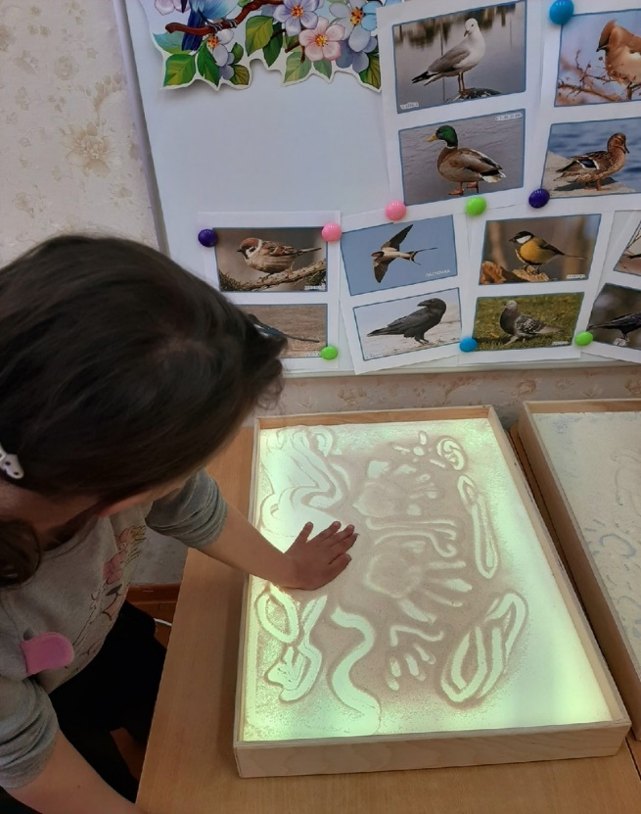
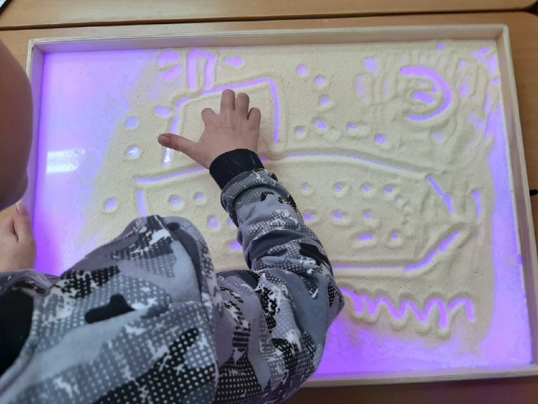
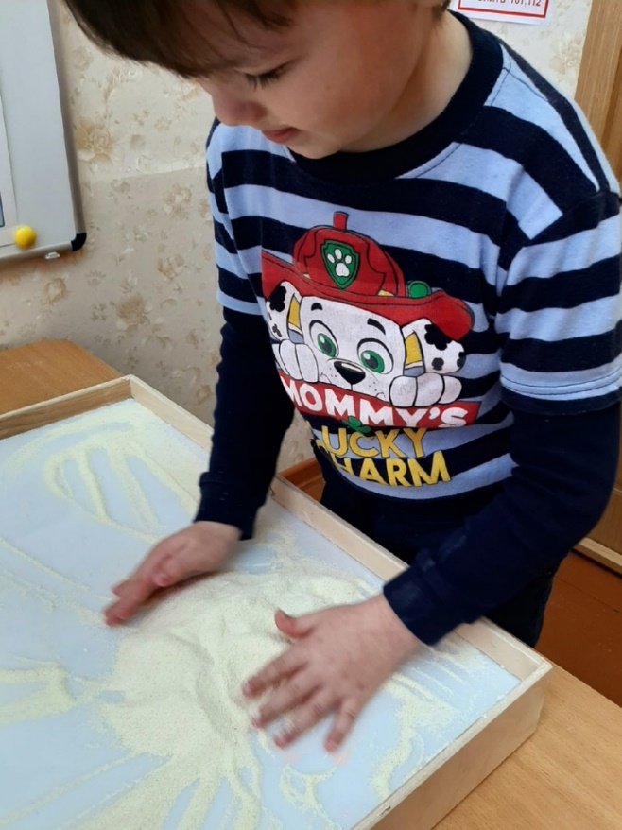
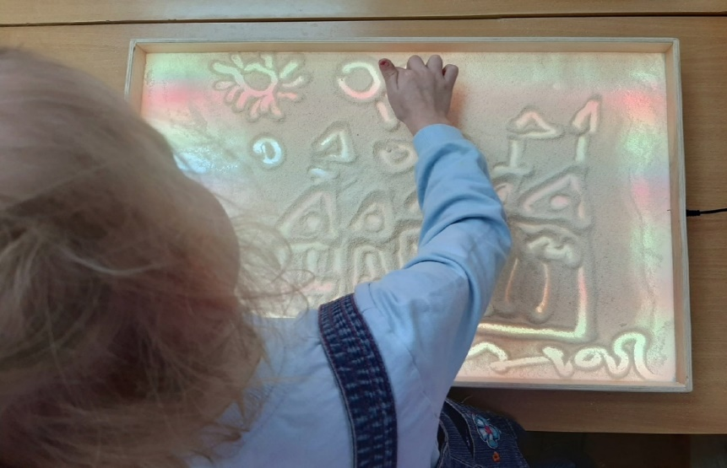
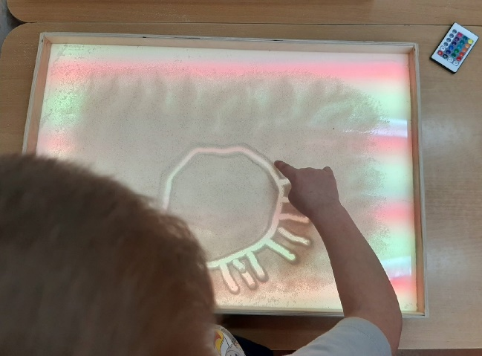
Песок благотворно воздействует на тактильные ощущения и стимулирует нервные окончания

Slide 10
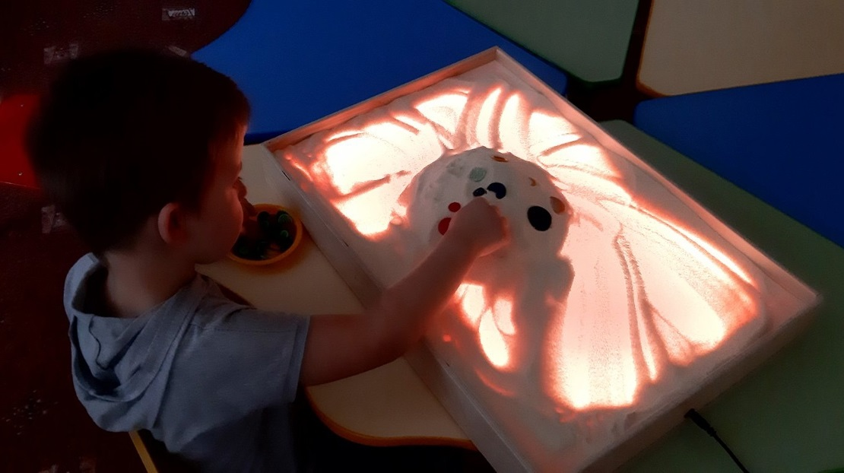
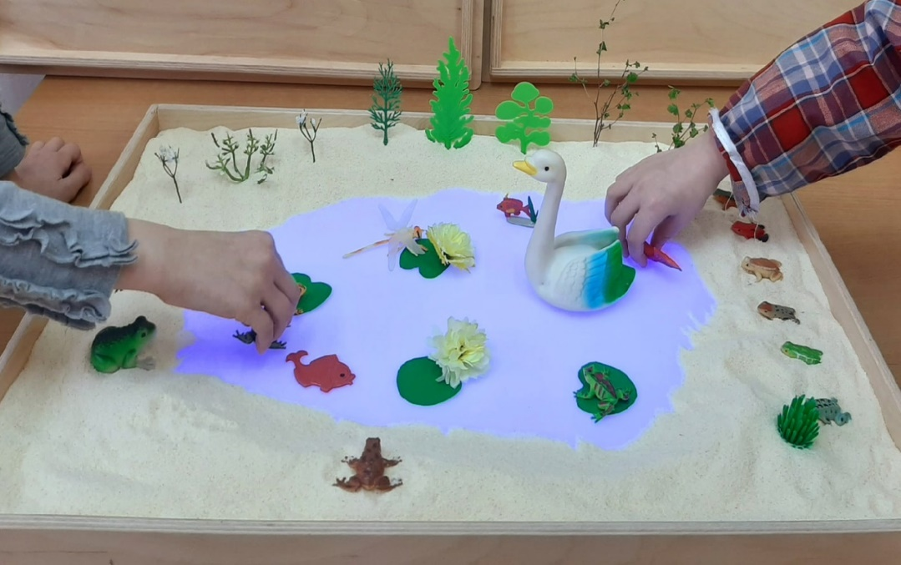
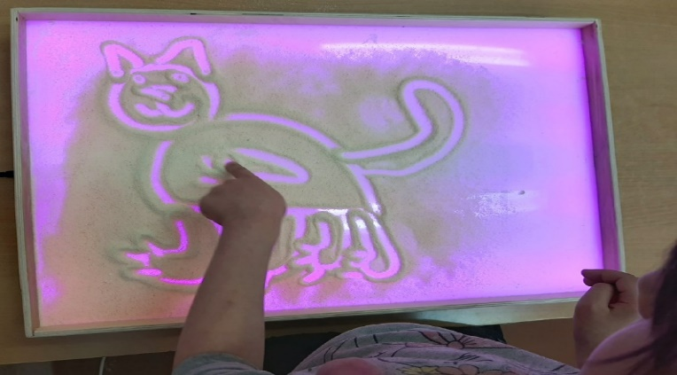
Песочная арт-терапия помогает научить ребёнка выражать своё эмоциональное состояние и понимать эмоциональное состояние других людей
Создание настроения «Я обижен»
Преображение «Гадкого утёнка» в прекрасного лебедя
«Зверь, на которого я похож»

Slide 11
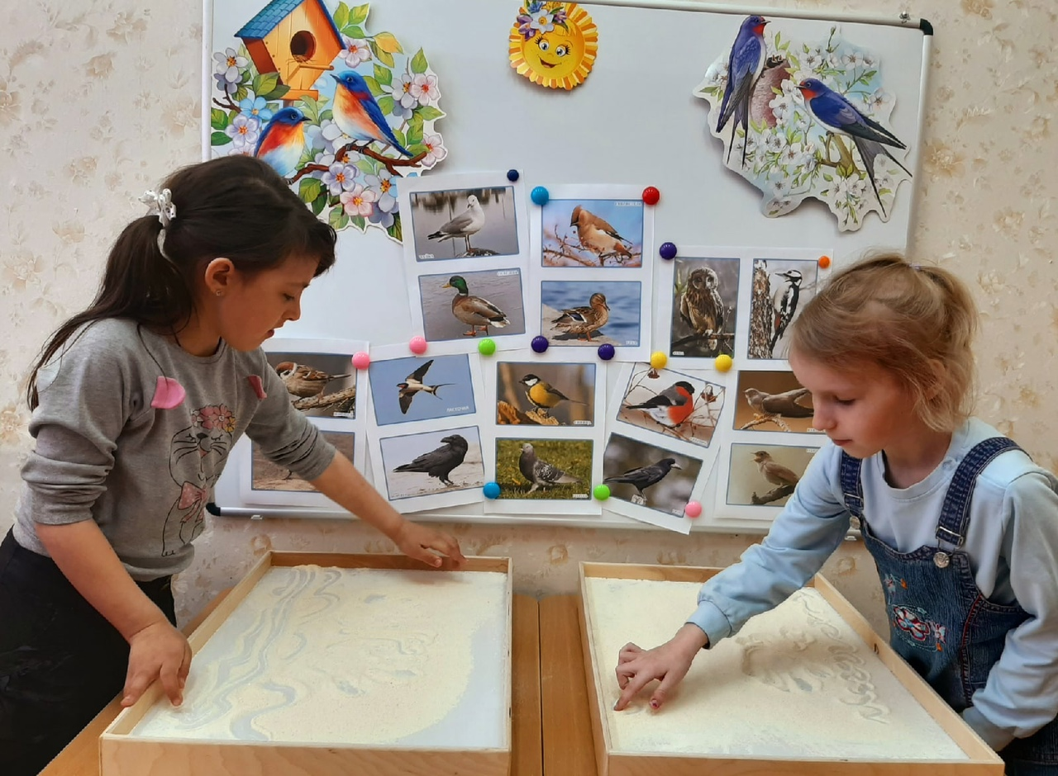
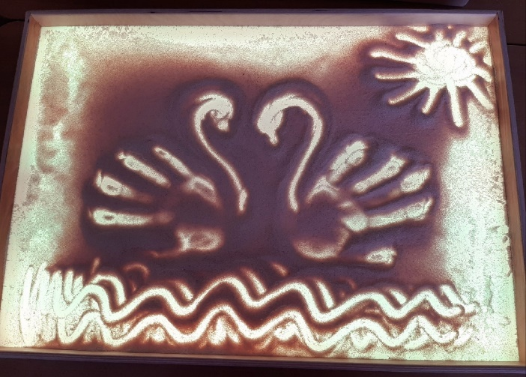
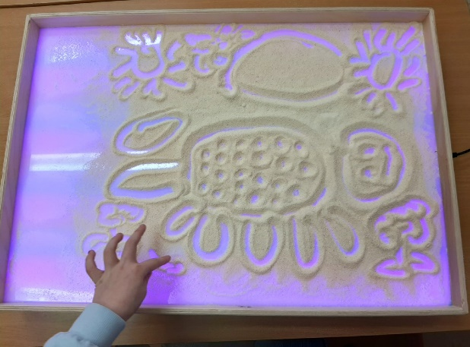
Посредством песочной арт-терапии у детей развивается зрительный контроль, мышление, восприятие, увеличивается объём внимания
Рисование по лексической теме «Птицы»

Slide 12
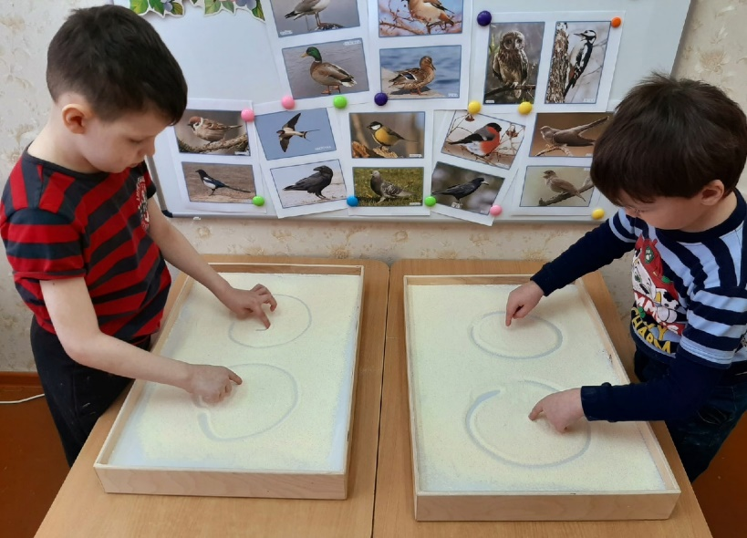
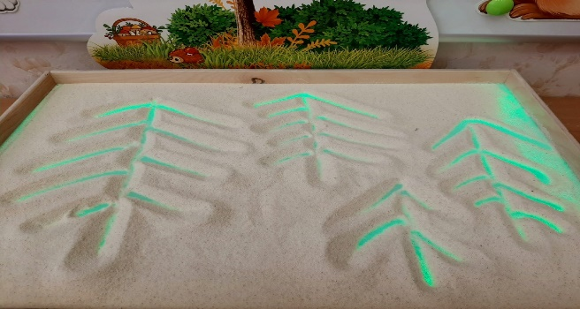
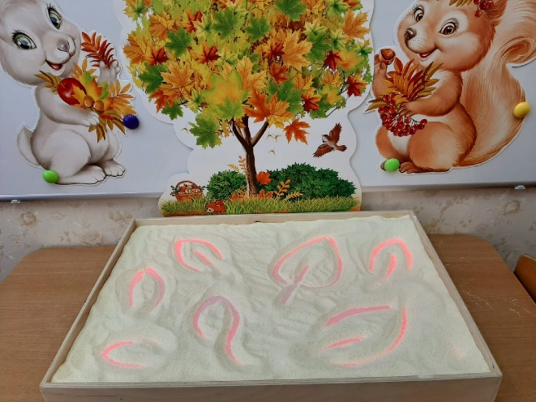
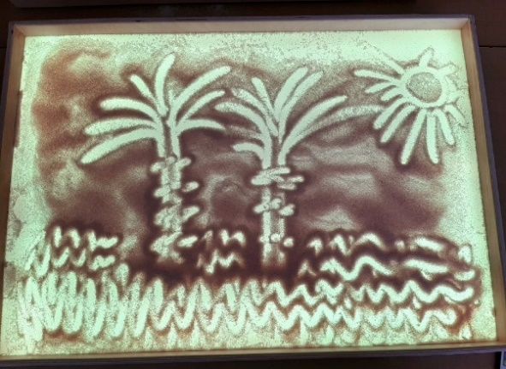
Одновременное рисование двумя руками способствует развитию межполушарных связей

Slide 13
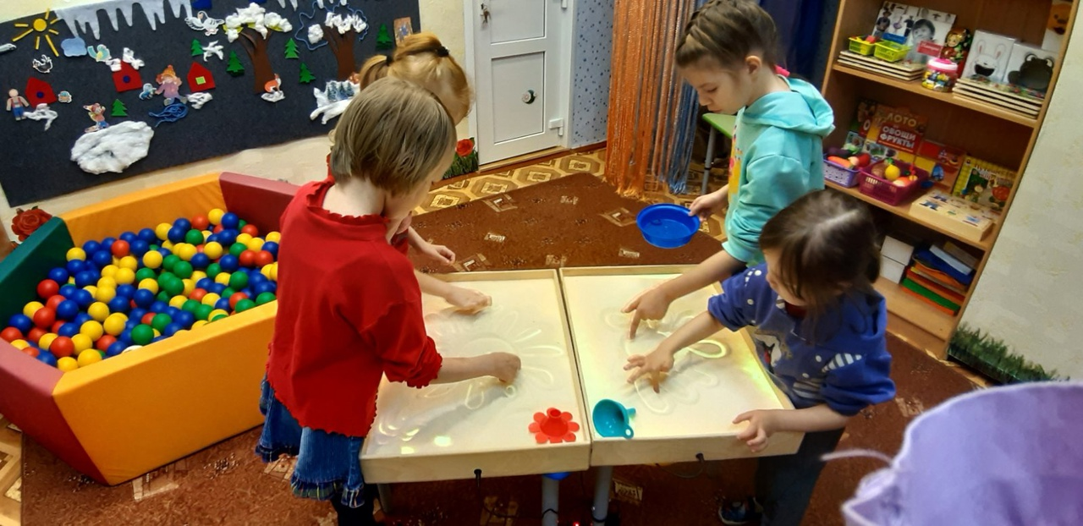
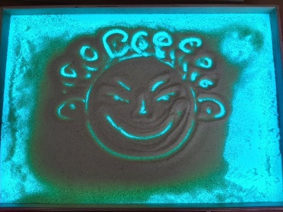
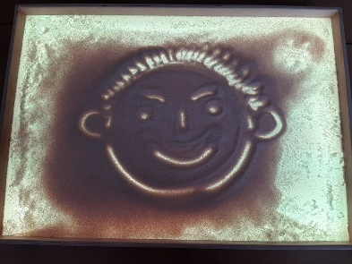
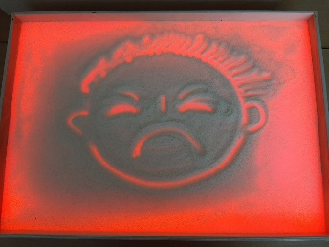
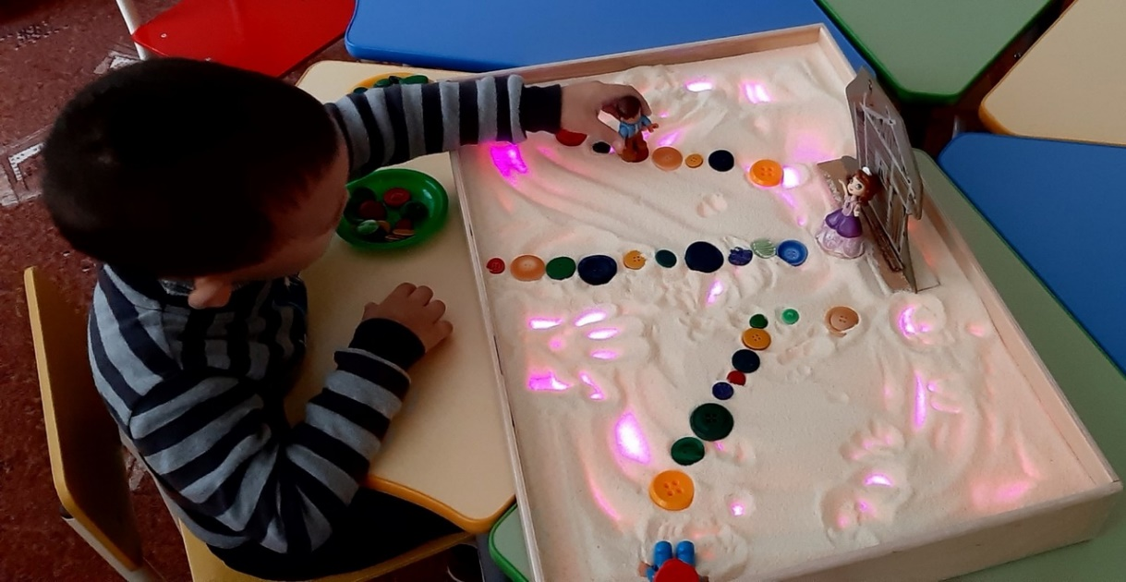
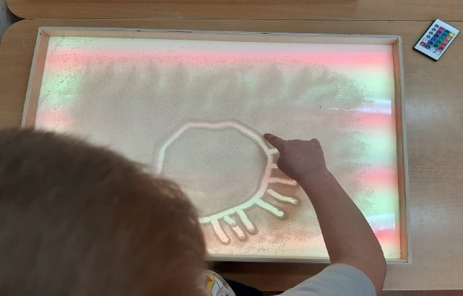
Песочная арт-терапия снимает эмоциональное напряжение, успокаивает, позволяет стать увереннее в себе.

Slide 14
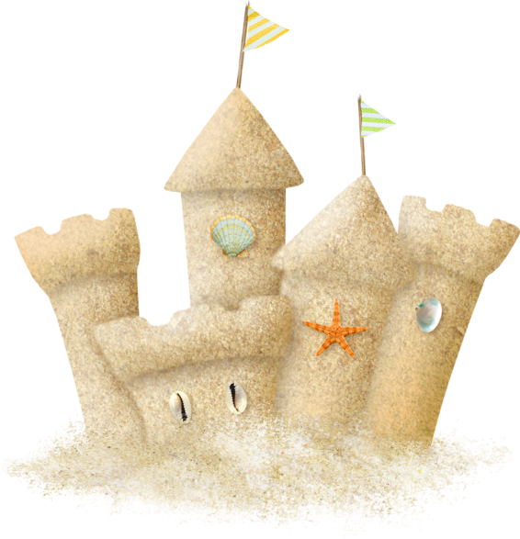
Спасибо за внимание!

